Slide 1
§2.3 二分搜索技术
运用分治策略的典型例子

Slide 2
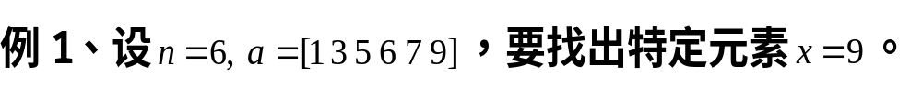
问题：
给定已按升序排好序的n个元素a[0:n-1]，现要在这n个元素中找出一特定元素x。

Slide 3
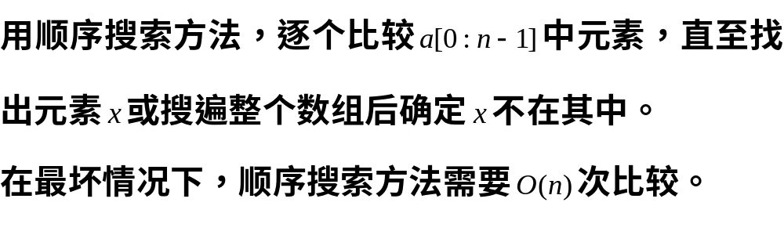
顺序查找
1 3 5 6 7 9

Slide 4
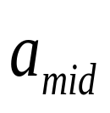


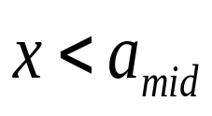
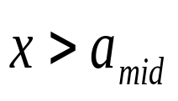
二分搜索
…
…
…
…

Slide 5
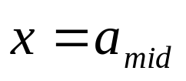
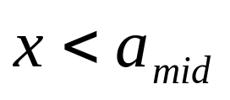
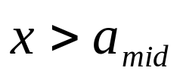
二分搜索算法的基本思想
1)
算法终止
2)
在数组的左半部继续搜索
3)
在数组的右半部继续搜索

Slide 6
例2：设a=[1 4 5 7 8 9 10 12 15 22 23 27 32 35],搜索x=35。
解：
1 4 5 7 8 9 10 12 15 22 23 27 32 35
12 15 22 23 27 32 35
→i=14
27 32 35
35

Slide 7


二分搜索
int function binary-search(Type a[ ], const Type & x, int n)
{ int left = 0; int right = n-1;
found:=false;
while left <= right
{ int middle=(left+right)/2;
if (x = = a[middle] return middle; if (x > a[middle]) left = middle + 1;
else right = middle – 1;
}
return -1 //未找到
}
Notes:
次算法未用递归，而是采用while循环。

Slide 8
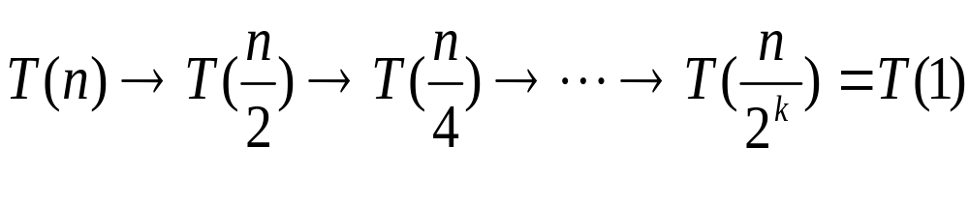
分治过程：

Slide 9
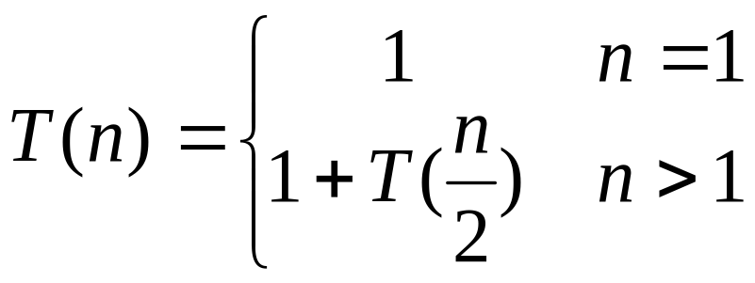
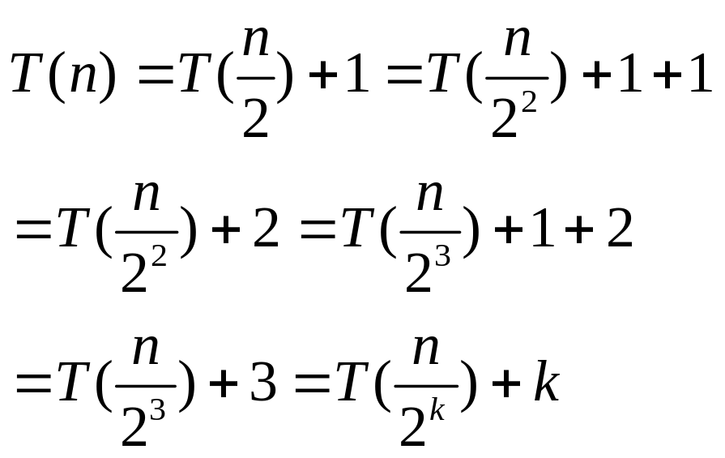
时间复杂性
二分搜索算法的时间复杂性满足:

Slide 10
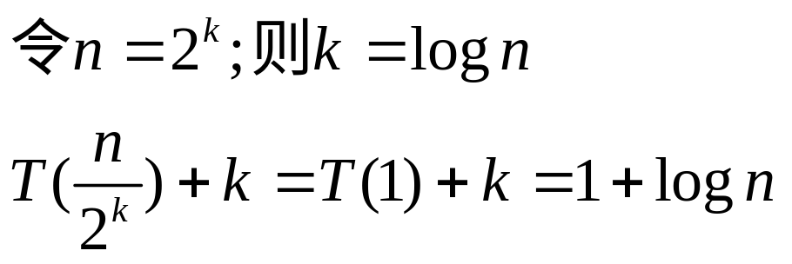
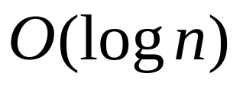
时间复杂性
二分搜索算法的时间复杂性满足:
二分搜索算法的时间复杂度为

Slide 11
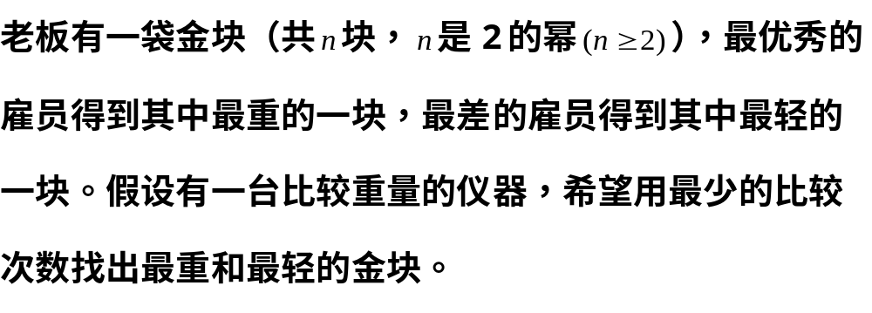
练习：金块问题

Slide 12
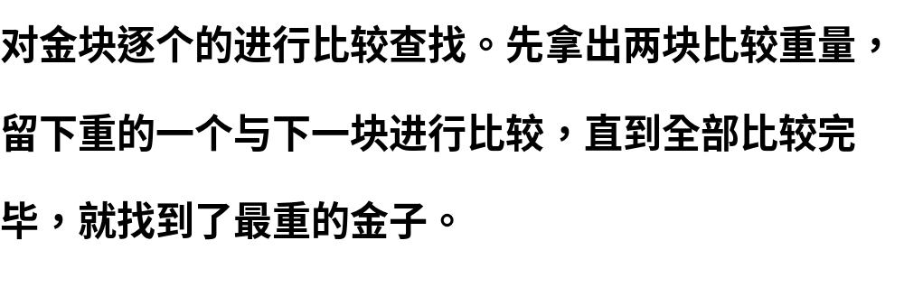
算法设计1
…
(n-1)
找到最重
(2n-3)
1
2
3
n
(n-2)找到最轻

Slide 13
算法设计2
用分治法(二分法)可以用较少的比较次数解决上述问题。
…
…
…
…

Slide 14
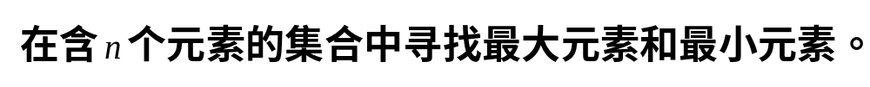
1)将数据等分为两组，目的是分别选取其中的最大(小)元素；
2)递归分解直到每组元素的个数，可以简单地找到
最大（小）元素；
3)回溯时合并子问题的解，在两个子问题的解中大者取大，
小者取小，即合并为当前问题的解。

Slide 15
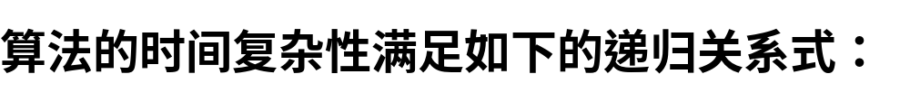
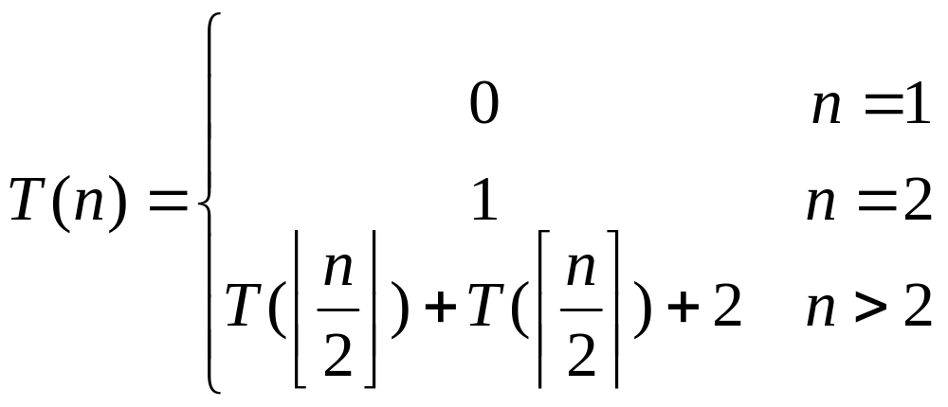
Notes:
此处 + 2 的含义是 等分的两组结果最终合并时，需要将2组中的最大数做一次比较，将2组中的最小的数做一次比较；

Slide 16
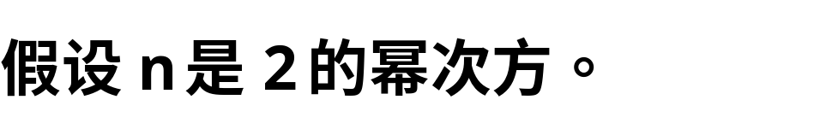
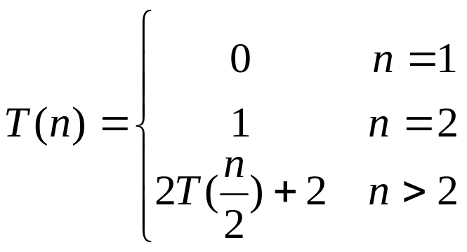
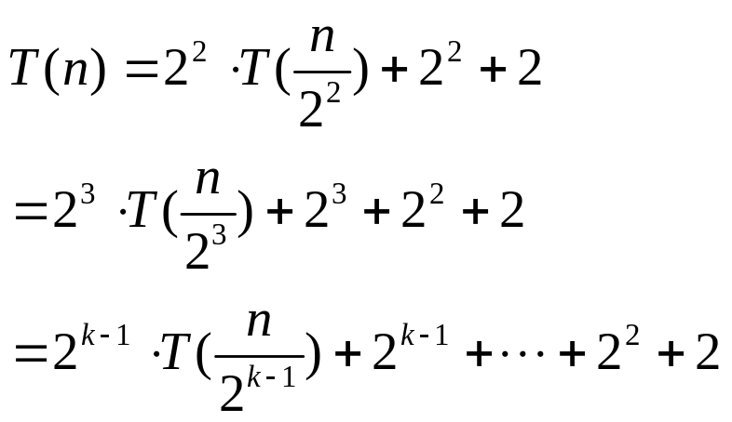
解：

Slide 17
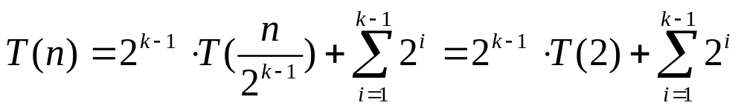
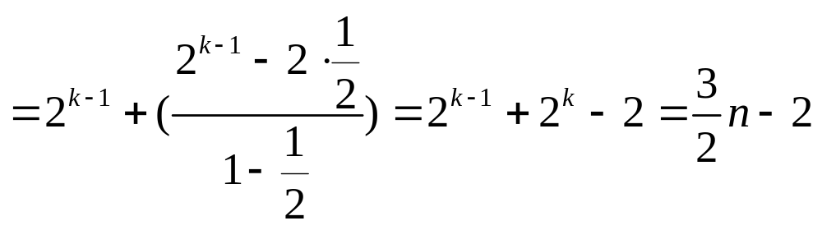
解：

Slide 18
§2.6 棋盘覆盖

Slide 19
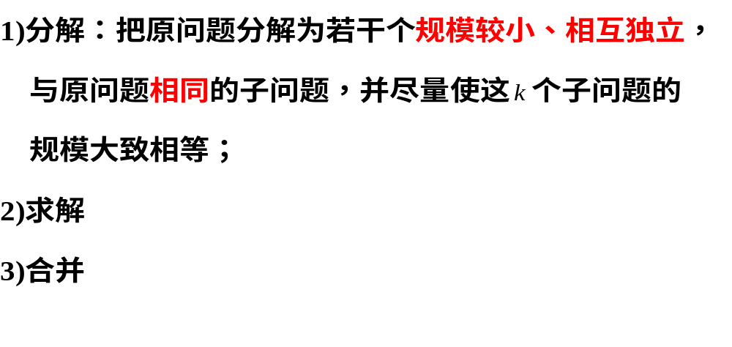
复习

Slide 20
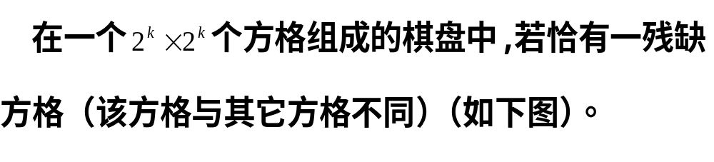
问题
图2-4 k=2时的一个特殊棋盘

Slide 21
棋盘覆盖问题：要求用4种不同形态的L型骨牌覆盖该棋盘上除残缺方格外的所有方格且任何2个L型骨牌不得重叠覆盖。
(a)
(b)
(c)
(d)
** 2^{k}× 2^{k}的棋盘覆盖中，用到的骨牌数为(4^{k}-1)/3。
Notes:
4 ^{k} 为 总的方格数, 1为特殊方格， 每个L型骨牌有3个方格。

Slide 22
图2-4 k=2时的一个特殊棋盘
图2-4 覆盖后

Slide 23
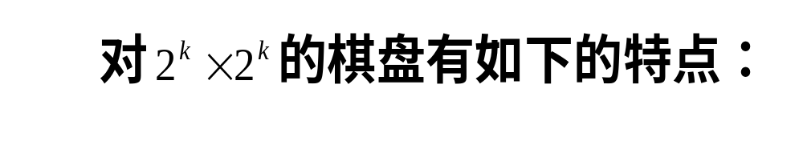
1)是正方形
是否能将问题分治为2个子问题？
2) 棋盘上有一个残缺方格
分解后的子问题中应该有一个残缺方格。

Slide 24
a) k=2时的棋盘
b）分解后
c)分治后

Slide 25
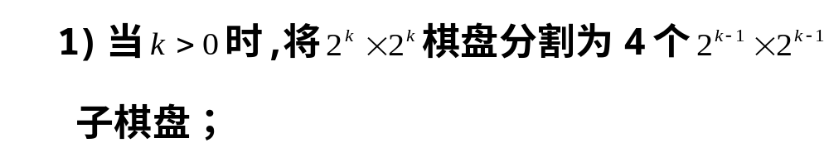

分治算法：
残缺方格必位于4个子棋盘之一，其余3个子棋盘中无残缺方格。

Slide 26
2) 用一个L型骨牌覆盖这3个较小棋盘的结合处。
这3个子棋盘上被L型骨牌覆盖的方格就成为该棋盘上的残缺方格,原问题转化为4个较小规模的棋盘覆盖问题。递归地使用这种分割，直至棋盘简化为1×1棋盘。

Slide 27
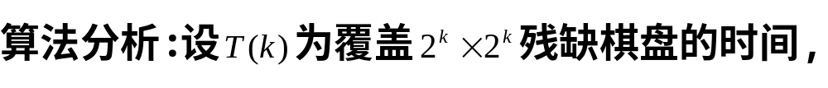


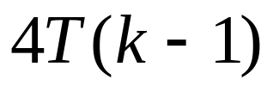
时间复杂性
1)
覆盖它需要常数时间O(1)
2)
测试哪个子棋盘残缺以及形成3个残缺子棋盘需要O(1)
覆盖4个残缺子棋盘需四次递归调用,共需时间

Slide 28

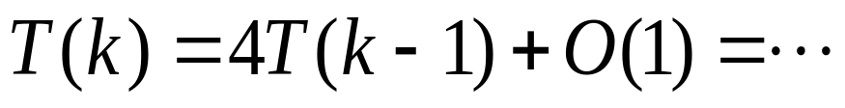
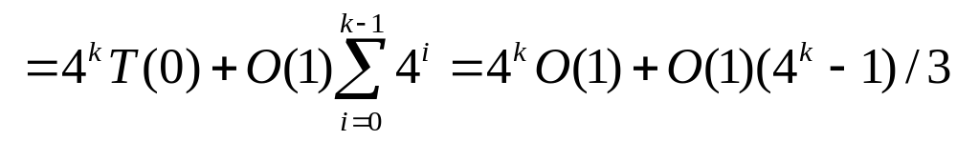
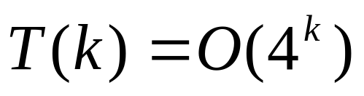
算法的时间复杂性递推式为：
解：

Slide 29
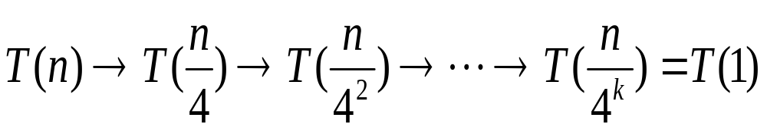
分治过程

Slide 30
作业
P38 2-3

Slide 31

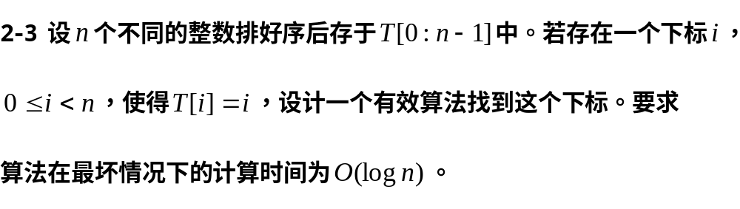
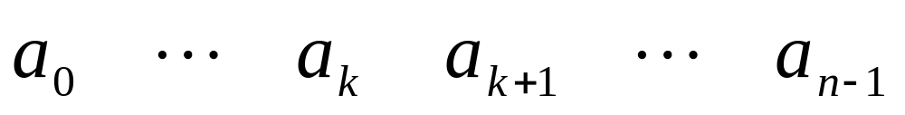
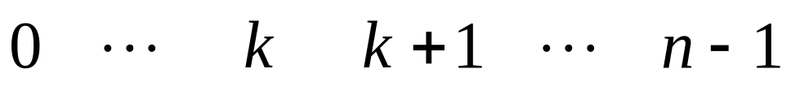
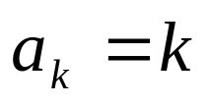
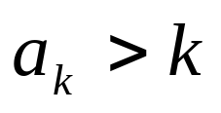

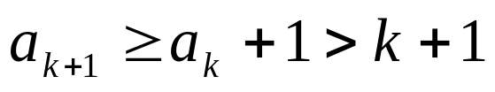
作业：
<
<
<
<
<
1)
2)
3)
Notes:
要求的复杂度为logn，也就意味着用二分查找。
对于2），意味着a_{k} 之后的也不可能满足相等了，只能在a_{k}之前找，
对于3），意味着

Slide 32
function b-search(c)
{ L:=1; U:=m;
found:=false;
while not found and U>=L do
{ i:=(L+U)div2;
if c=T[i]
then found:=true
else if c>T[i]
then L:=i+1
else U:=i-1
}
if found
then b-search:=i
else b-search:=0
}
Notes:
程序思路：如果判断中间位置的数小于c,则C位于后半部分，将i+1赋予L；否则，c位于前半部分，将i-1赋予U；

